Slide 1
Kaggle: Mi mejor modelo
Dilan Pereira

Slide 2
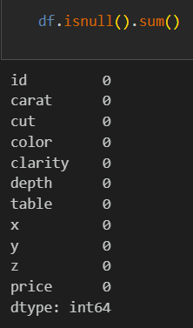
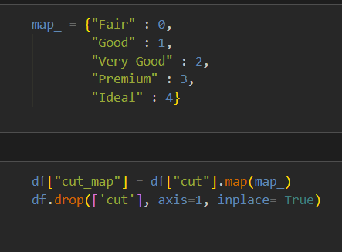
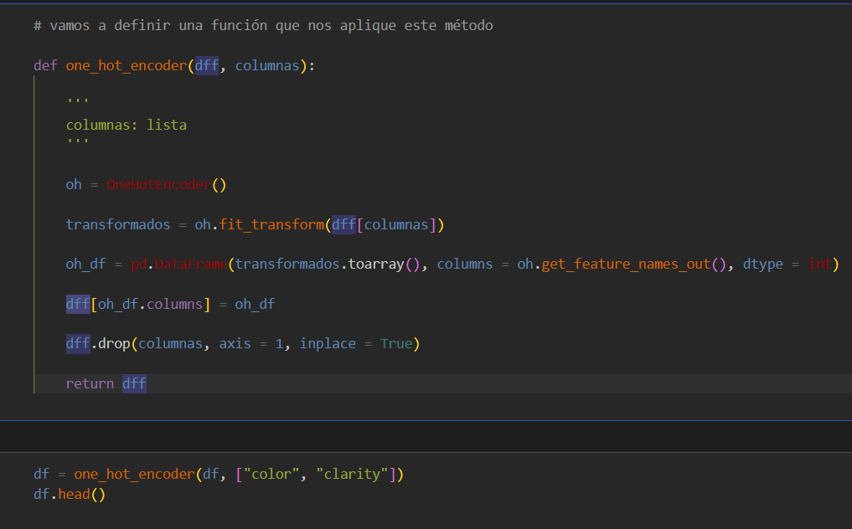
EDA
Valores Faltantes: No se encontraron valores nulos, garantizando datos completos para el análisis.
Valores Atípicos: Mantuvimos valores atípicos para no perder información relevante en la predicción del precio.
Codificación de Variables Categóricas: "cut" se codificó con valores numéricos, mientras que "color" y "clarity" se codifican en binario para capturar su influencia en el precio.

Slide 3

Modelo
Se presentan los resultados clave del modelo de Árbol de Decisión II que se ajustó para predecir el precio de los diamantes en función de sus características. Estas métricas proporcionan una evaluación del rendimiento del modelo en los conjuntos de prueba y entrenamiento:
max_depth=7, max_features=5, min_samples_split=21

Slide 4
Gracias

